Slide 1
Web全栈工程师的
自我修养
读书会

Slide 2






作者介绍
什么是全栈工程师
传统工程师
全栈工程师养成
如何成为全栈工程师

Slide 3
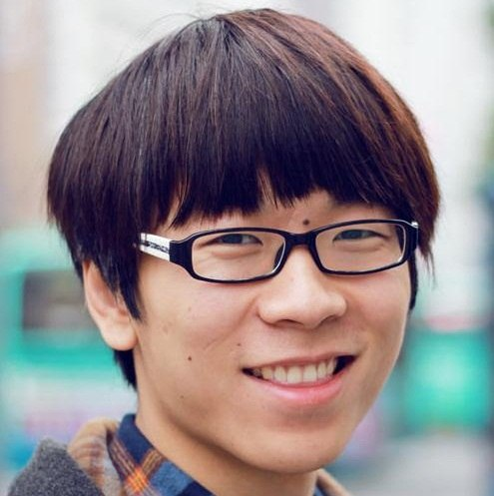
作者：余果
腾讯社交用户体验设计部高级UI工程师，
前端开发组负责人，
熟悉前端开发、ios开发、PHP开发和ruby开发等，曾独立开发iOS APP（撸大师）

Slide 4
什么是全栈？
翻译自英文“full-stack”,表示为了完成一个项目所需要的一系列技术的集合。
web栈：
服务器、数据库、服务器端编程、前端标记语言和脚本语言
app栈：
服务器、数据库、服务器端编程语言、iOS或安卓开发技术

Slide 5
全栈工程师
能处理数据库、服务器、系统工程和客户端的所有工作的工程师
简单说：全栈工程师是可以独立完成一个产品的人

Slide 6
为什么会有全栈工程师？

Slide 7
流水线的优势
提高了服务的可靠性和可用性，大型web开发真正变得可管理、可控制、质量评估
公司不会过分依赖某个工程师

Slide 8
流水线的缺点
工程师职责不清导致效率低
工程师缺乏主人感导致产品质量差
工程师缺乏全局的视野影响个人成长
更多角色导致项目效率低下
给交接增加缓冲时间，整个项目的时间就会被延长

Slide 9
全栈工程师登上舞台

Slide 10
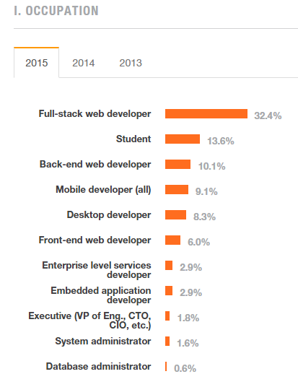
连续三年逐年上升

Slide 11
全栈工程师的优势
在自由职业市场，全栈工程师是最闪耀的明星
是天生的创业者
全栈工程师觉悟
一专多长
解决问题，而不是醉心技术

Slide 12
如何成为
全栈工程师？

Slide 13
先精后广，一专多长
有一个专长，能帮助我们进入一个强大的团队，有了自己的立足点，然后再逐步学习更加广博的知识。
情景：腾讯公司招前端工程师，余果与A君（后称“大牛”(*^__^*) ）进行电话面试。大牛之前在一家IT公司工作，三年来公司的项目都是他一手搭建的，从架构到编码细节都如数家珍
余果：对于web性能优化有什么经验？
大牛：在项目发布前有将css和JavaScript代码压缩~
余果：还有别的方式吗？
大牛：……
压缩源码 选择合适的图片格式 合并静态资源 开启服务端的Gzip 使用静态资源库

Slide 14
围绕商业目标
技术总是在不断的变化，唯一不变的就是商业目标，关注商业目标而不是技术上，就能找到更加合适完成商业目标的技术。

Slide 15
关注用户体验
如果不关注用户和客户的体验，这样的产品除了“能用”之外
什么优点都没有
每一个糟糕的体验背后都蕴含着商机

Slide 16
谢 谢 聆 听~

